Slide 1
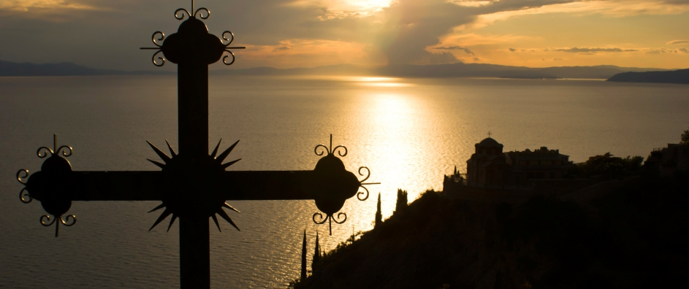
朝 聖 者 之 路

Slide 2

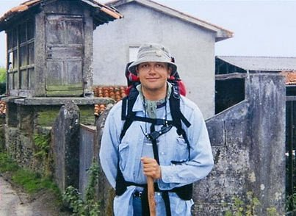

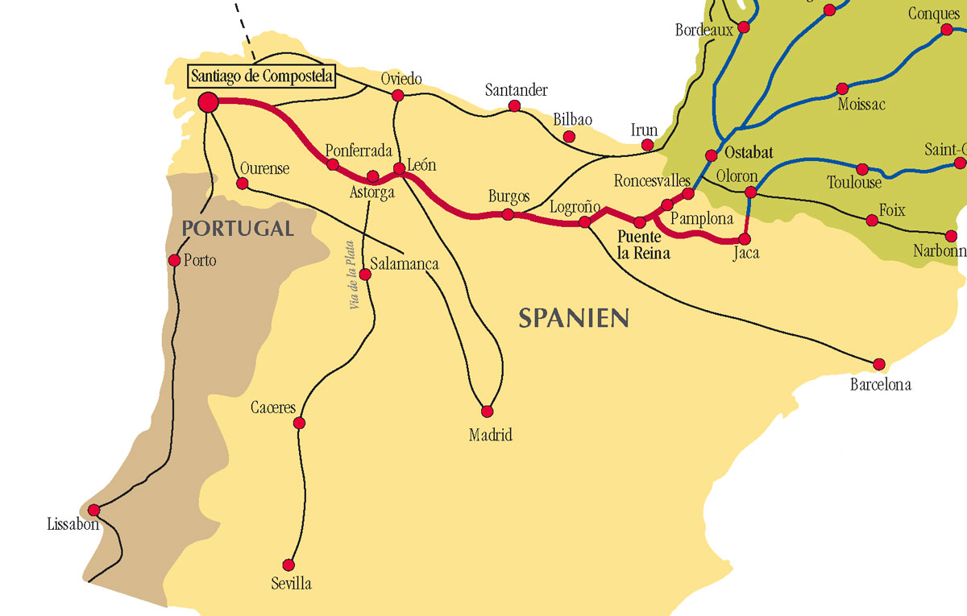
Hape Kerkeling

Slide 3
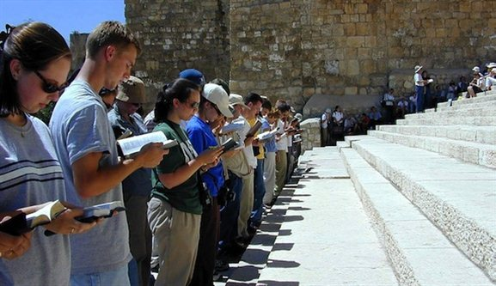
上行之詩

Slide 4
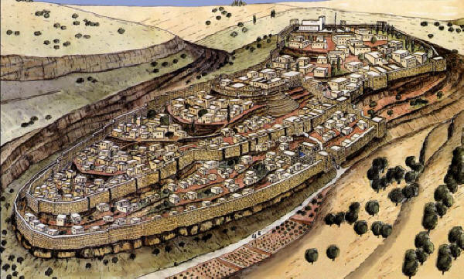
Journey
旅程
詩篇120:5「我寄居在米設，住在基達帳篷之中」
詩篇121:1「我要向山舉目」
詩篇122:1「我們往耶和華的殿去」

Slide 5
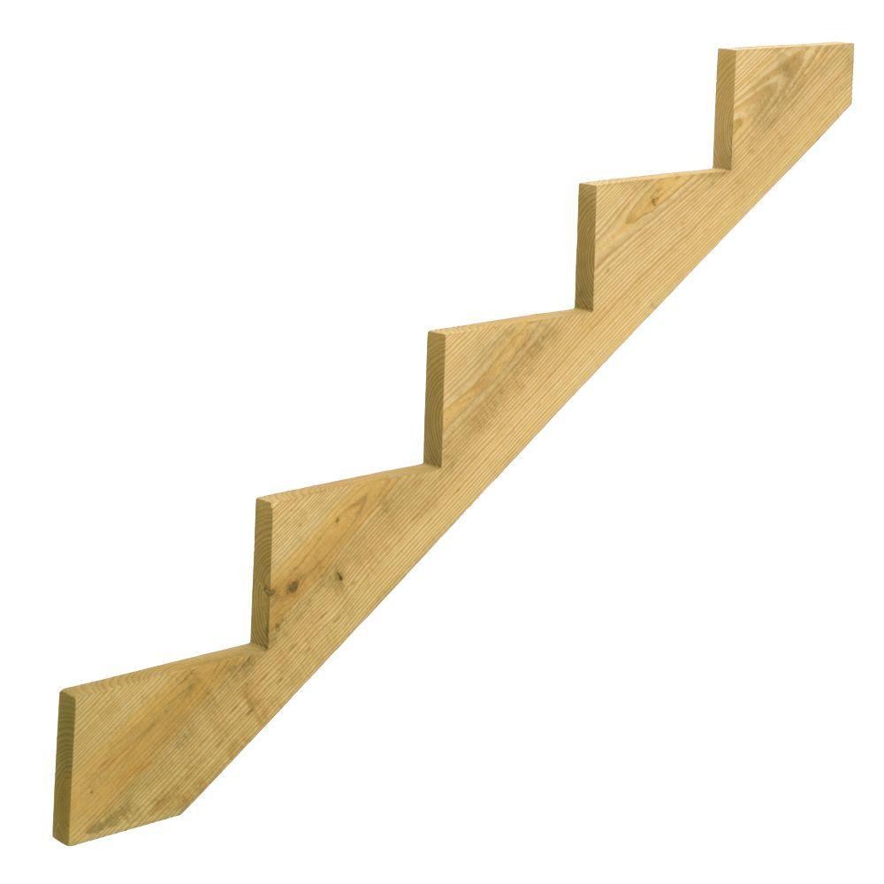
³ 他必不叫你的腳搖動
² 我的幫助從造天地的耶和華而來
¹ 我的幫助從何而來？
¹ 我要向山舉目

Slide 6
⁸ 你出你入，耶和華要保護你，從今時直到永遠。
⁷ 耶和華要保護你免受一切的災害，他要保護你的性命。
⁶ 白日，太陽必不傷你；夜間，月亮必不害你。
⁵ 保護你的是耶和華，耶和華在你右邊蔭庇你。
³ 保護你的必不打盹。⁴ 保護以色列的也不打盹，也不睡覺。

Slide 7
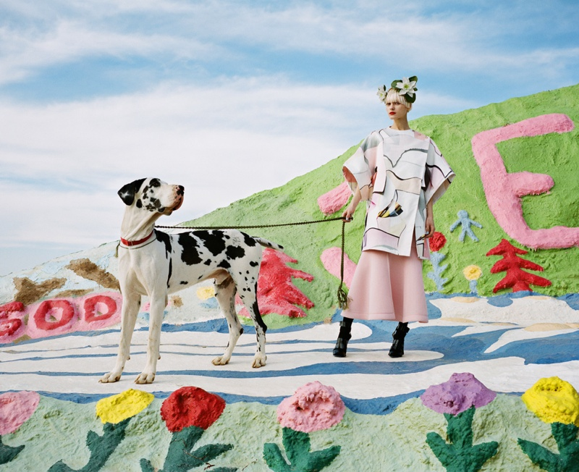


Slide 8
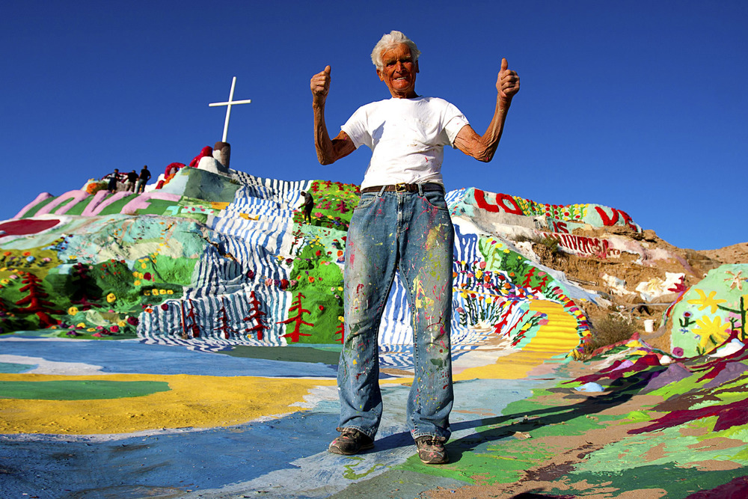
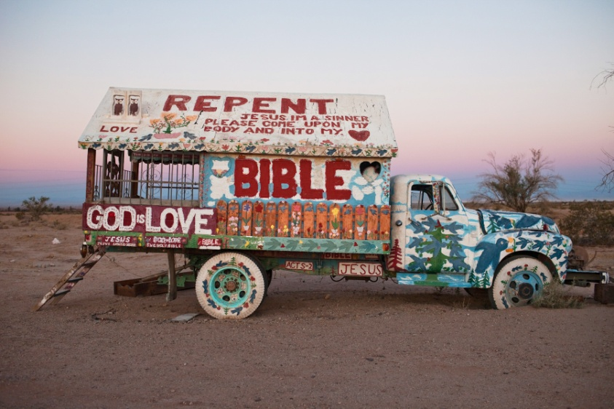
Salvation Mountain
救贖山
Leonard Knight

Slide 9
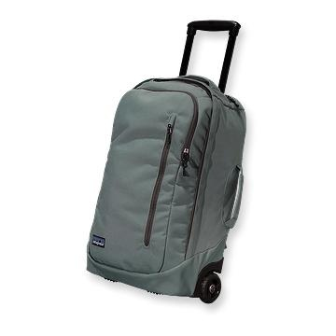
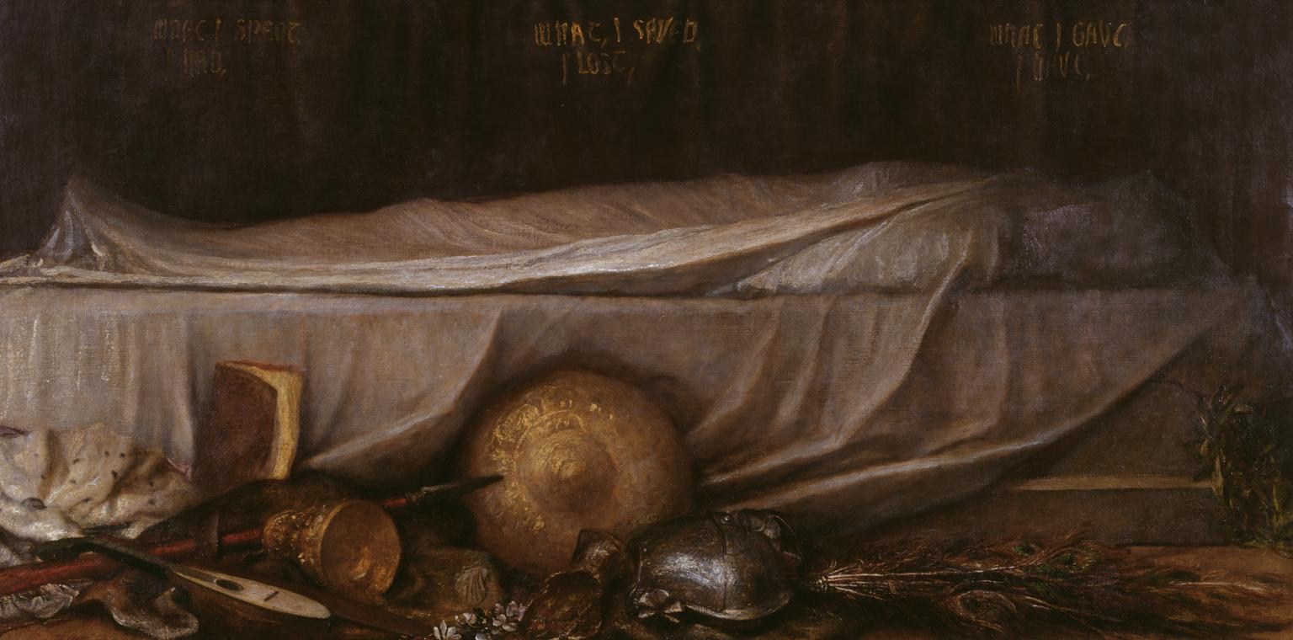
踏上「朝聖者之路」的開始！
What I spent I had, what I saved I lost, what I gave I have.

